Slide 1
Всероссийский
Единый урок
по математике
Подготовила:
Кудряшова Светлана Николаевна,
учитель начальных классов
МБОУ «СКОШ»
г.Губкинский

Slide 2
Подобно тому как все искусства тяготеют к музыке, все науки стремятся к математике. Д. Сантаяна
Великая книга природы написана математическими символами.
Галилей
В каждой естественной науке заключено столько истины, сколько в ней есть математики.
И. Кант
Окружающий нас мир – это мир геометрии.
А.Д. Александров

Slide 3
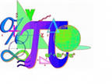
Вот только некоторые высказывания:
Как и другие науки, математика возникла из практических нужд людей: из измерения площадей земельных участков и вместимости сосудов, из счисления времени и их механики.
Ф. Энгельс
Великая книга природы написана
математическими символами.
        Галилей
В природе существует внутренне присущая ей скрытая гармония, отражающаяся в наших умах в виде простых математических законов. Именно этим объясняется, почему природные явления удаётся предсказывать с помощью комбинации наблюдений и математического анализа. Г.Вейль
Умственный труд на уроках математики –
пробный камень мышления.
В.А. Сухомлинский

Slide 4
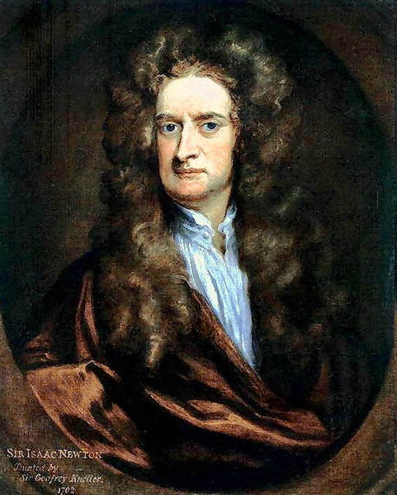
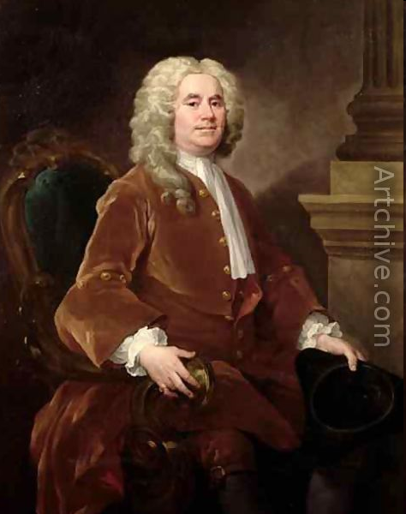
Исаак Ньютон
(1643—1727)
знаменитый английский математик,
физик и богослов.
Он открыл закон всемирного тяготения, а также разработал теорию движения планет. Он первый, используя призму, разложил белый свет на семь цветов радуги.
сэр Уильям Джонс
(англ. Sir William Jones, 1675—1749)
британский (валлийский) математик, первый обозначил число пи греческой буквой π...
Кто автор обозначения числа
π = 3,1415…? Он же впервые применил двоеточие для обозначения действия деления.

Slide 5
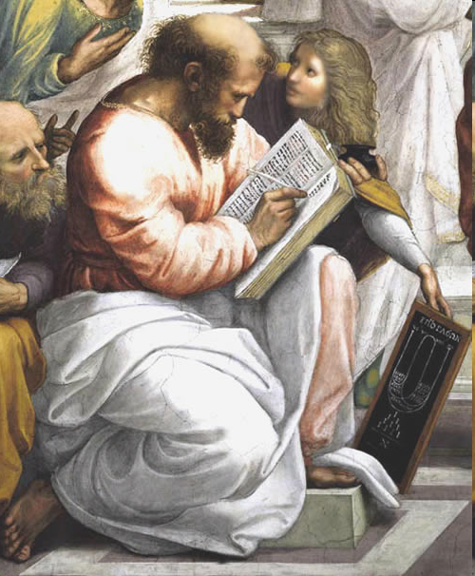
Пифагор Самосский
(570—490 гг. до н. э.)
древнегреческий философ и математик.
Этот известнейший учёный-математик посвятил свою жизнь геометрии. Одной из его любимых геометрических фигур
была фигура, имеющая
три вершины.

Slide 6
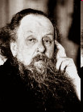
ЦИОЛКОВСКИЙ
Константин
Эдуардович.
(1857 — 1935)
Советский ученый и изобретатель, основоположник современной космонавтики и ракетной техники.
Он доказал возможность использования ракет для освоения космоса.

Slide 7
ДЕВИЗ:
Решай,
ищи,
твори и
мысли.

Slide 8

* Головоломки
* Загадки
* Ребусы
* Задачи-шутки
* Задачи-смекалки
* Математические фокусы
*Интеллектуальные игры

Slide 9
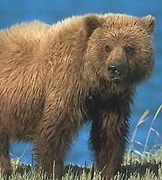
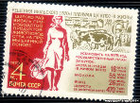
,,,,
,
,
К = Х
и

Slide 10
,,,,
,
,
К = Х
и
Архимед

Slide 11
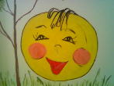

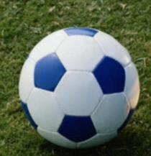
,,
,,
,
,
Я = А
С
Й
Е

Slide 12
,,
,,
,
,
Я = А
С
Й
Е
Лобачевский

Slide 13
Сообрази!
Ребята пилят брёвна на метровые куски. Отпиливание одного такого куска занимает 1 минуту. За сколько минут они распилят бревно длиной 5 метров?

Slide 14






Вставь вместо * арифметические знаки, чтобы в результате получилось 1.
Ответ :
+ – + – =

Slide 15
С какой стороны нужно взглянуть на фигуру 1, чтобы увидеть фигуру 2?
Ответ : с задней стороны.
2
1

Slide 16
Есть 13 одинаковых квадратов. Как из них составить 2 квадрата?
Решение :

Slide 17
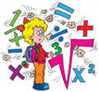
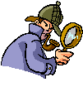
Сколько треугольников изображено на рисунке?
Ответ: 21 треугольник

Slide 18
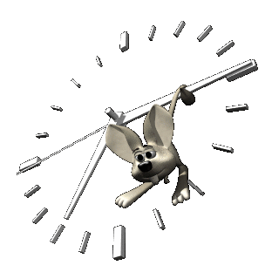
15
Часы показывают 11 часов . Через сколько минут минутная стрелка догонит часовую?
Ответ :
Минутная стрелка догонит часовую в 12 часов, а сейчас 11 часов. Значит, произойдёт это через 60 минут .

Slide 19

Сколько всего вершин у четырёх кубиков?
Решение:
8 вершин * 4 кубика = 32 вершины
Ответ: 32 вершины

Slide 20
Какая грань будет находиться сверху, если кубик, сделанный из данной развёртки, поставить на закрашенную грань?
1
2
3
4
5
Ответ: 4 грань.

Slide 21
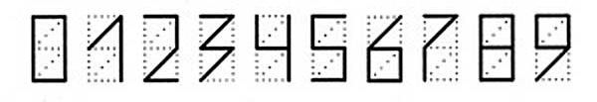
Вот так выкладывают цифры из палочек:
Какое самое большое число удастся выложить из 5 палочек ?
Ответ : число 9

Slide 22
Сколько отрезков на чертеже ?
А
В
С
D
Е
Ответ : 10 отрезков

Slide 23
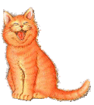
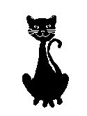
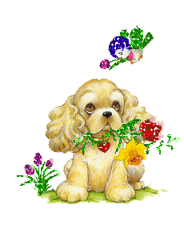



В комнате сидят несколько кошек и 6 собак. Кошачьих лап вдвое больше, чем собачьих носов. Сколько кошек в комнате ?
Решение:
Если собак - 6, то кошачьих лап – 12. Значит, всего кошек – 3.
Ответ :
3 кошки .
Notes:
.

Slide 24
Из 12 спичек составлен квадрат.
Убери 2 спички, чтобы осталось 2 квадрата .
Ответ :

Slide 25

28
Сколько из следующих чисел уменьшается, если их прочитать справа налево:
1991, 2323, 2112, 2222, 3131, 2332, 5252 ?
Ответ:
3131 , 5252 - всего 2 числа.

Slide 26
Сообрази!
Придумайте какое-нибудь
(не очень ,конечно, большое число). Умножьте его само на себя. к полученному результату прибавьте удвоенное задуманное число и ещё единицу. Назовите полученное число.
Как найдено задуманное число?

Slide 27
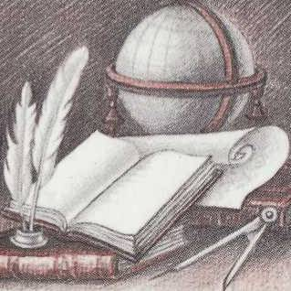
"Если вы хотите научиться плавать, смело входите в воду!
А если хотите научиться решать задачи - решайте их!"

Slide 28



До новых встреч !

